Slide 1

第二节 放线菌
放线菌(actinomyces) 呈单细胞丝状、主要以孢子繁殖、陆生性很强、革兰氏阳性细菌，菌落呈放射状。
产生1700多种抗菌素，还可产生维生素和酶类。

Slide 2
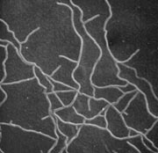
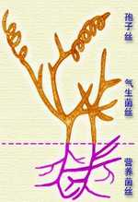

Slide 3
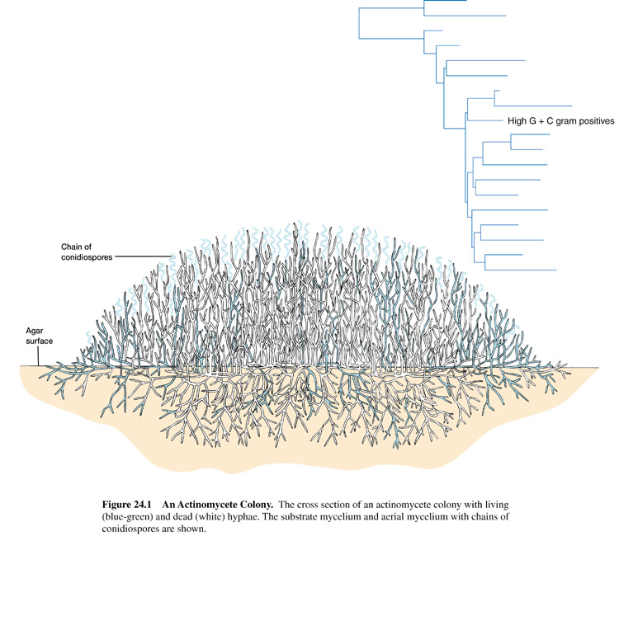

Slide 4
放线菌是分枝丝状细菌：
①有原核； ②直径与细菌相仿；
③细胞壁主要成分是肽聚糖，对溶菌酶敏感；
④有的产生鞭毛孢子，鞭毛类型与细菌的相同；
⑤ 噬菌体的形状与细菌的相似；
⑥最适生长pH与多数细菌的相近；
⑦DNA重组方式与细菌的相同；
⑧核糖体同为70S；
⑩凡细菌所敏感的抗生素，放线菌也同样敏感。

Slide 5
一、放线菌的形态
菌体为单细胞，大多数放线菌菌体由分枝状菌丝组成，最简单的为杆状或原始分枝。
大多数菌丝无横隔。

Slide 6
菌丝分三类：
基内菌丝 、气生菌丝、孢子丝
1、基内菌丝（营养菌丝）：
长在培养基内， 菌丝无分隔， 产生各种水溶性、
脂肪性色素，使培养基着色。
功能：吸收营养物质。

Slide 7
2、气生菌丝（二级菌丝）：
由基内菌丝长出培养基外，伸向空间的菌丝，
直生或分枝丝状，较基内菌丝粗。
功能：分化形成孢子丝。

Slide 8
3、孢子丝：
气生菌丝生长发育到一定阶段，分化出可形成孢子的菌丝。
孢子丝形状: 直形、波浪弯曲形或螺旋状，
孢子丝排列方式: 交替生、丛生、轮生，
孢子形状: 球形、椭圆形、杆状、瓜子状等。
功能：形成孢子，起繁殖作用

Slide 9
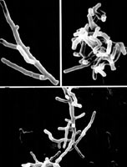
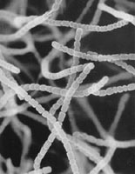

Slide 10
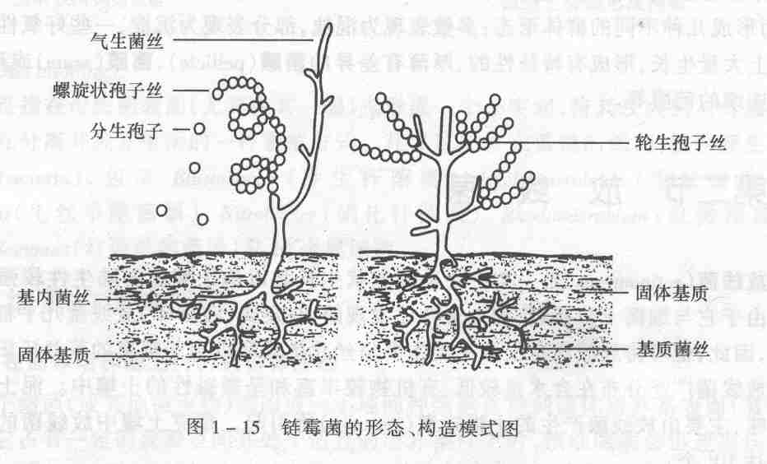

Slide 11
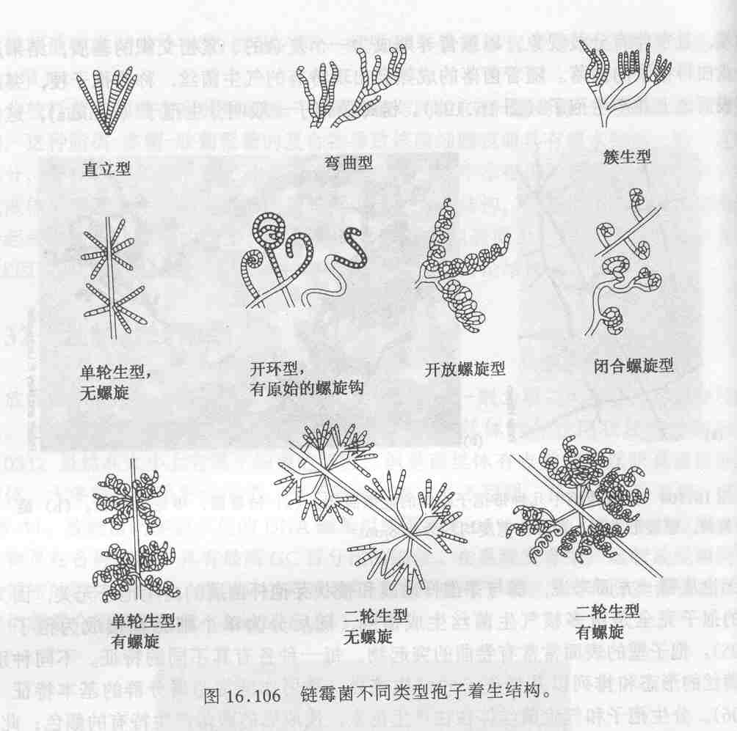

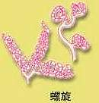
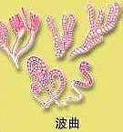
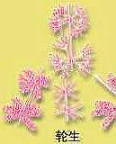
孢子丝的形态与排列方式

Slide 12
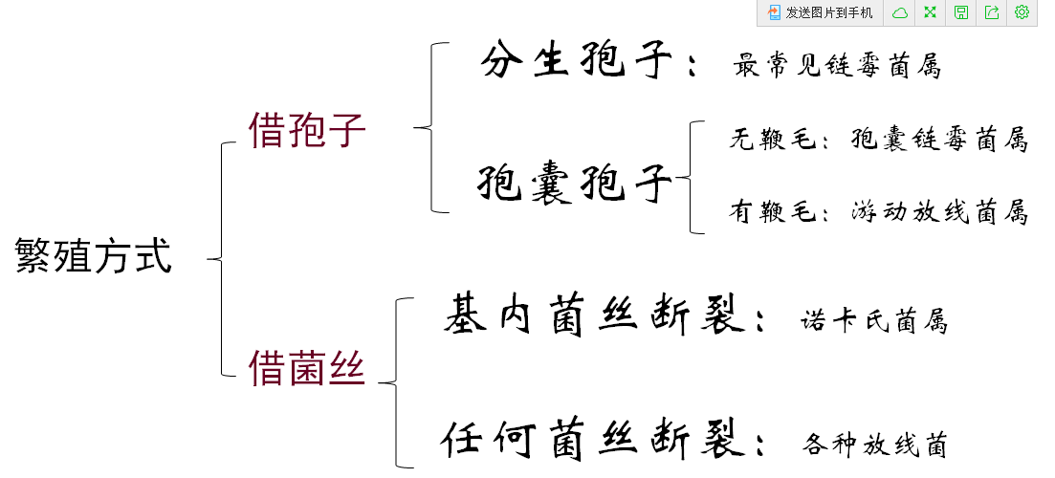
二、放线菌的繁殖

Slide 13
1、孢子繁殖
1）分生孢子繁殖：
放线菌分生孢子的形成只有横隔分裂方式。
横隔分裂可通过两种途径实现：
① 细胞膜内陷，由外向内逐渐收缩，形成完整
横隔膜。把孢子丝分割成分生孢子；
② 细胞壁和细胞膜同时内陷，逐步向内缢缩 分裂成一串分生孢子。

Slide 14
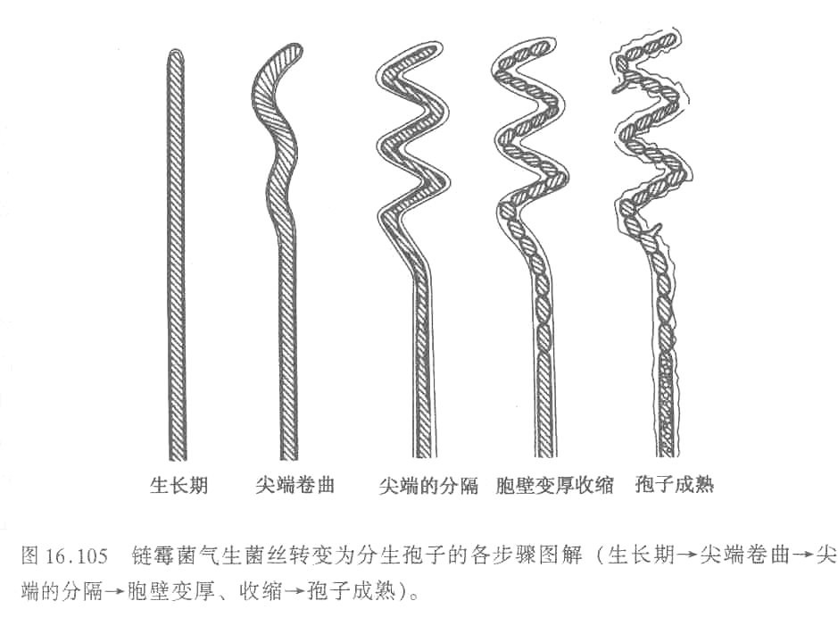

Slide 15
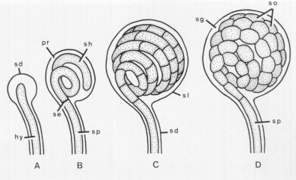
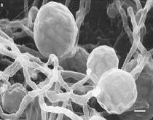
2）孢囊孢子繁殖：
少数放线菌形成孢囊，内生许多无鞭毛或有鞭毛的孢囊孢子。

Slide 16
2、菌丝繁殖
1）基内菌丝断裂：
基内菌丝通过横隔分裂方式断裂成杆菌状体。
2）任何菌丝片段：
任何菌丝片段都可以生长发育成菌丝体，
而后产生分生孢子等。

Slide 17
三、放线菌的培养特征
1、固体培养特征
干燥、不透明，表面呈紧密丝绒状，上有一层色彩鲜艳的干粉；
菌落与培养基结合较紧密，接种针难以挑取，
菌落的正反面颜色往往不一致，
菌落边缘培养基的平面有变形现象；
有特殊气味（泥腥气味）等。

Slide 18
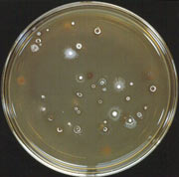
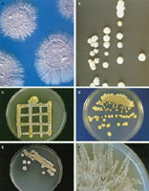
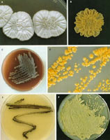

Slide 19
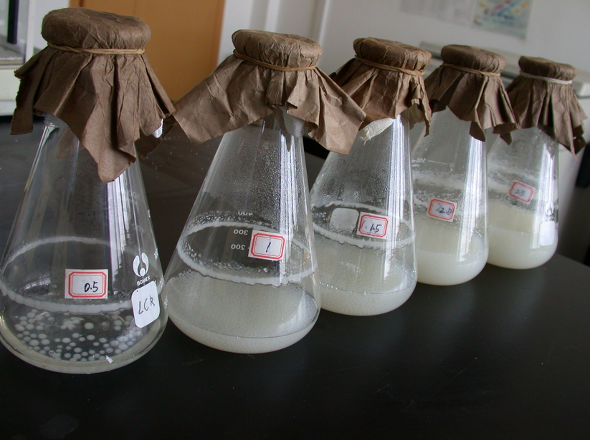
2、液体培养特征
菌苔、
培养液清、
菌丝团（球）

Slide 20
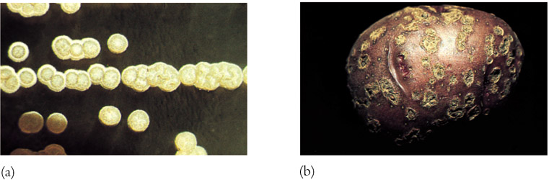
四、常见的放线菌类群
1、链霉菌属 (Streptomyces)
有基内菌丝、气生菌丝、孢子丝。 依靠孢子繁殖。孢子丝直形、波浪弯曲形或螺旋状，互生、丛生、轮生。
可产生次生代谢产物——抗生素，90% 由本属产生， 如链霉素、博来霉素、红霉素、春蕾霉素、土霉素等。

Slide 21
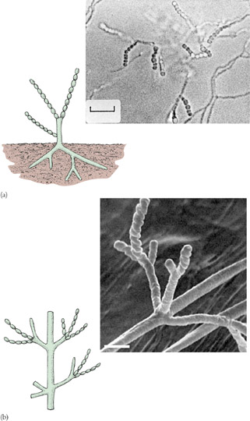
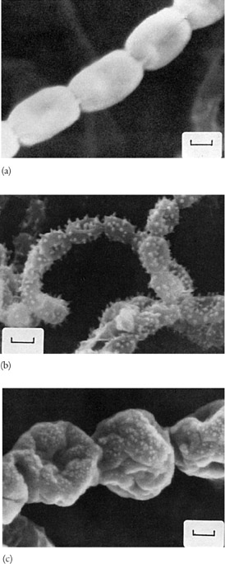

Slide 22
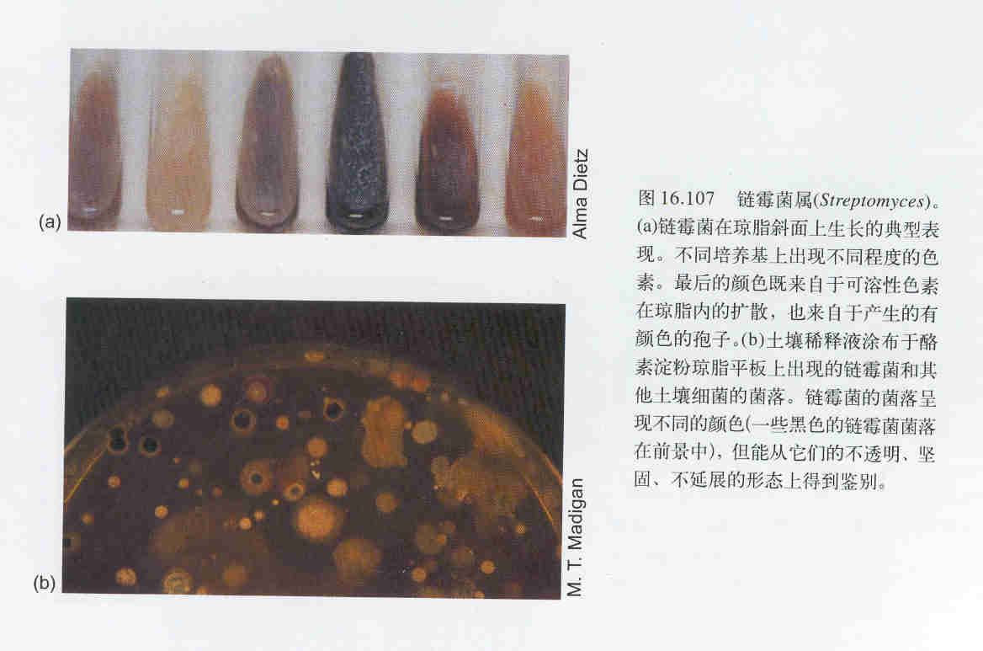

Slide 23
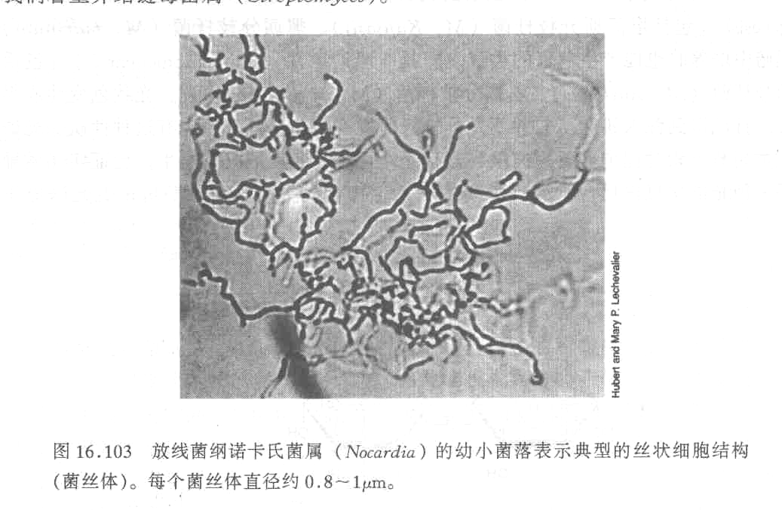
2、诺卡氏菌属（Nocardia）
发达的基内菌丝，极少数有一薄层气生菌丝。
主要依靠菌丝断裂繁殖。
地中海诺卡氏菌 ( Nocardia mediterranei )产生利福霉素菌，治麻风病 。

Slide 24
3、放线菌属（Actinomyces）
菌丝较细，有隔，不形成气生菌丝，也不产生孢子，一般为厌气或兼厌气，可断裂成V型或Y型，
多为致病菌，如牛型放线菌引起牛腭肿病。

Slide 25
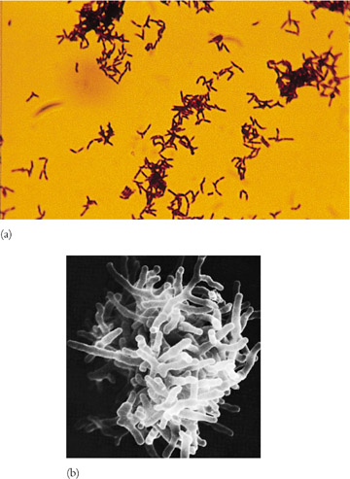
内氏放线菌，革兰氏染色（ × 1000）
放线菌属，丝状菌落
（ × 18000）

Slide 26
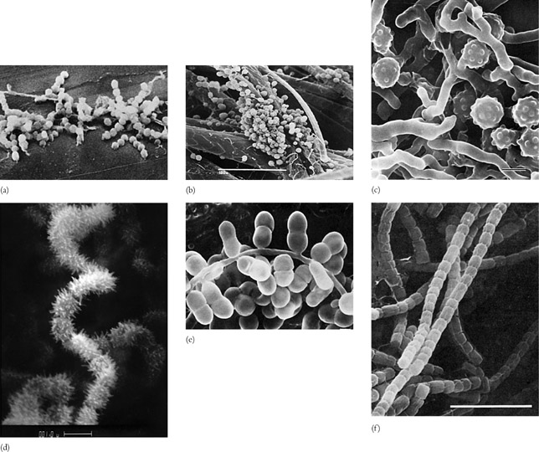
4、小单孢菌属 (Micromonospora)
不形成气生菌丝， 靠孢子繁殖，从基内菌丝长出一个孢子梗，梗顶端着生一个孢子。
如农用庆大霉素产生菌 (M.echinospora) 。

Slide 27
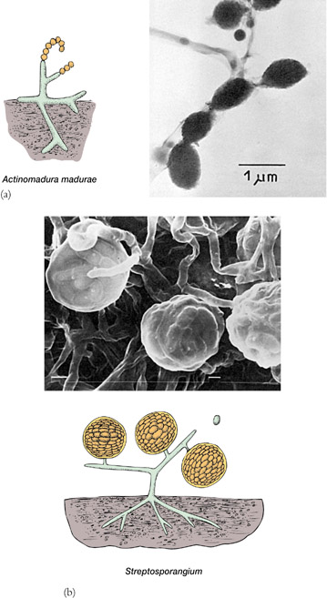
5、链孢囊菌属
形成孢囊及孢囊孢子，
孢囊由气生菌丝的孢子丝
盘卷而成，孢囊孢子无鞭毛，不能运动。有的也能
产生抗生素，如多霉素。

Slide 28
Thank You
For Your Attention!

